Slide 1
Муниципальное бюджетное общеобразовательное учреждение
«Верещагинская санаторная школа-интернат для детей нуждающихся в длительном лечении
(МБОУ «ВСШИ»)
Исследовательская работа
«Мой знаменитый земляк»
Работу выполнили ученицы 6 «А» класса
санаторной школы-интерната
Снигирева Полина, Носкова Анастасия
Руководитель работы:
Балуева Т.В.
Воспитатель
2019 год

Slide 2
Общеизвестно, что большой патриотизм
начинается с малого – любви к тому месту, где ты живешь.
Л. Леонов

Slide 3
Цель исследования:
Собрать и обобщить материал о земляке Агеевой В.П.
Задачи исследования:
Познакомиться с Агеевой В.П.
Пригласить на классный час Агееву В.П.
Собрать материал о жизни нашего земляка
Познакомить сверстников с жизнью знаменитого человека
Обобщить собранный материал и отправить на краевой конкурс «Любовь к Малой Родине»
Этапы:
Подготовительный, основной, оценочный
Методы:
Интервью, обобщение, систематизация
Объект исследования: Наш знаменитый земляк – Валентина Павловна Агеева

Slide 4
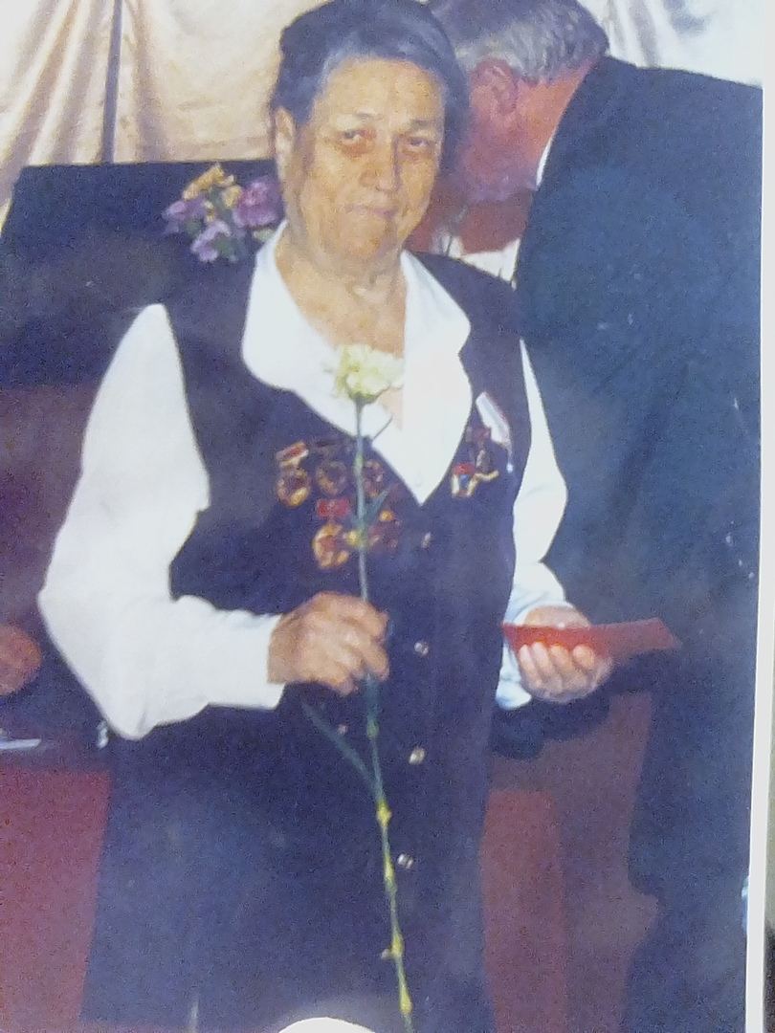
На фото: Валентина Павловна АГЕЕВА

Slide 5
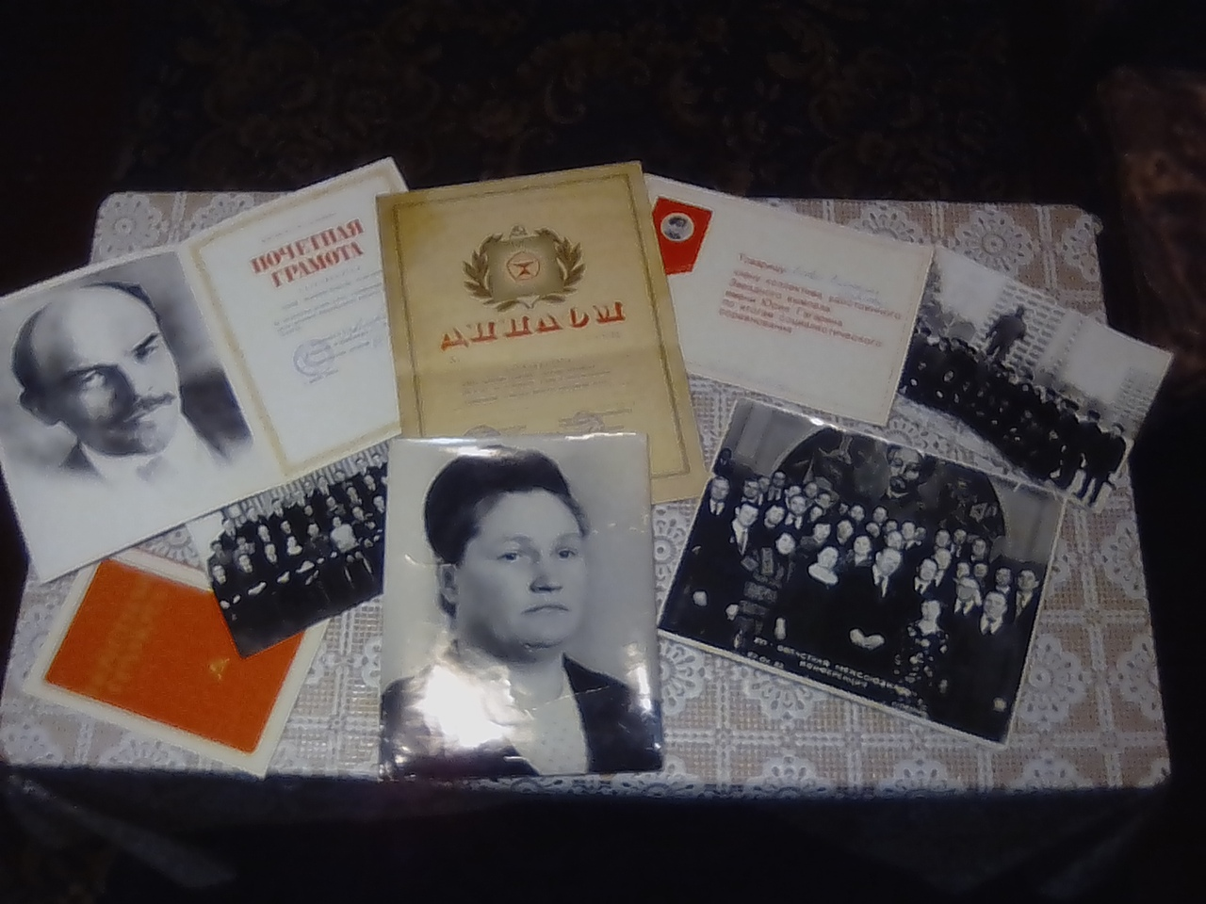
Архив Валентины Павловны

Slide 6
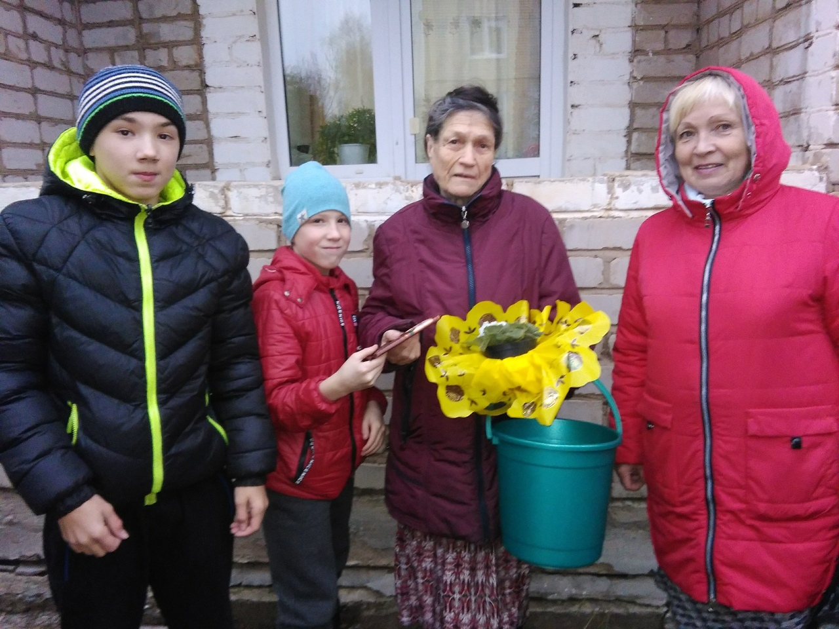
Поздравляли с Днем пожилого человека помогали в перекопке клумбы

Slide 7
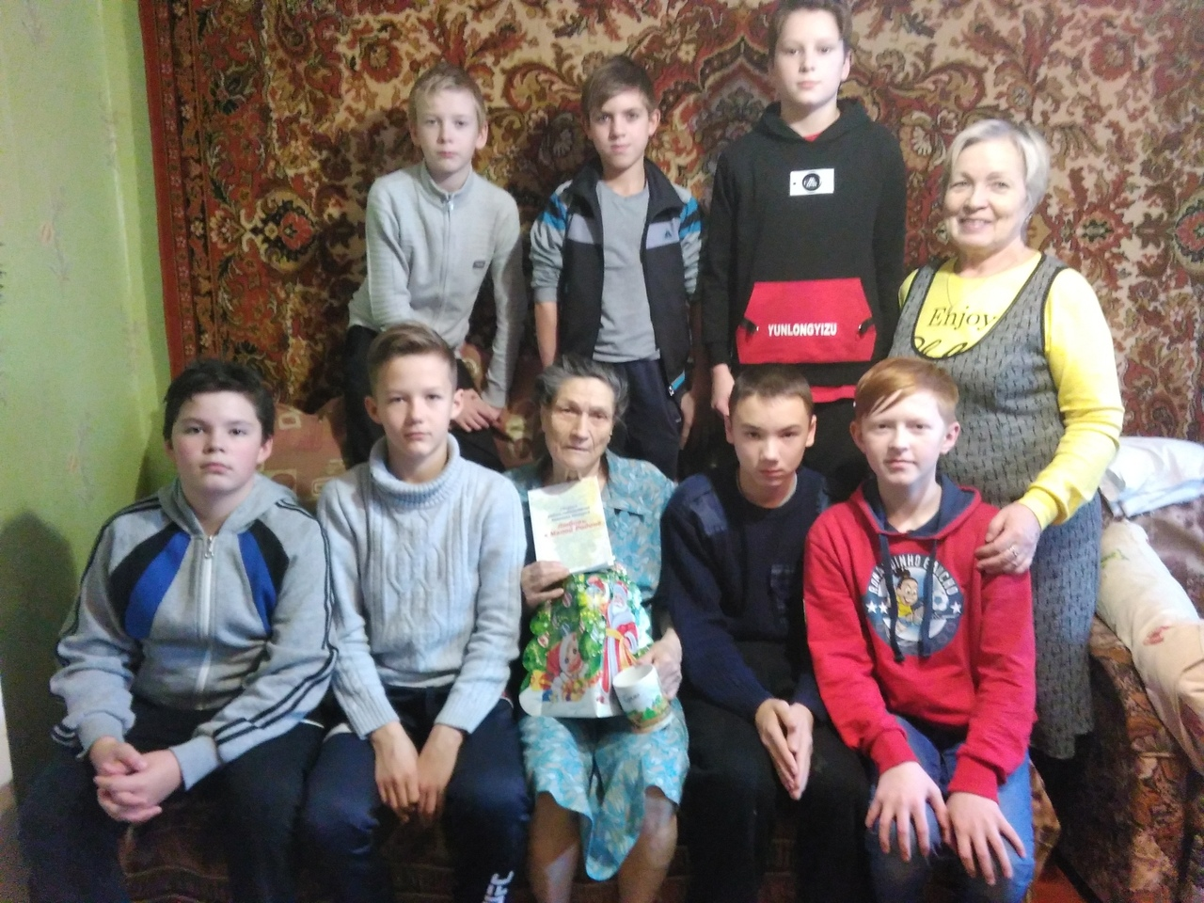
Навестили Валентину Павловну, поздравили с новым годом. Вручили сборник с конкурса «Любовь к Малой Родине» с опубликованной статьей об Валентине Павловне

Slide 8
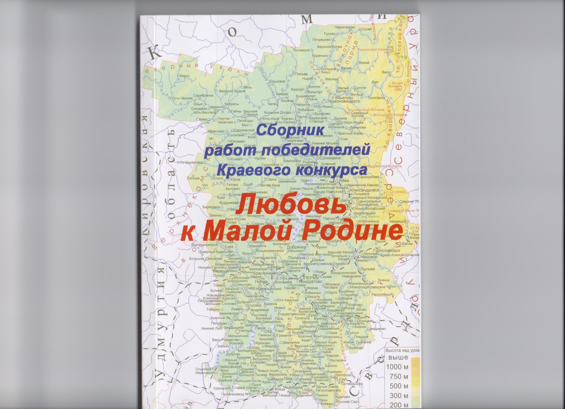
Сборник работ победителей Краевого конкурса «Любовь к Малой Родине

Slide 9
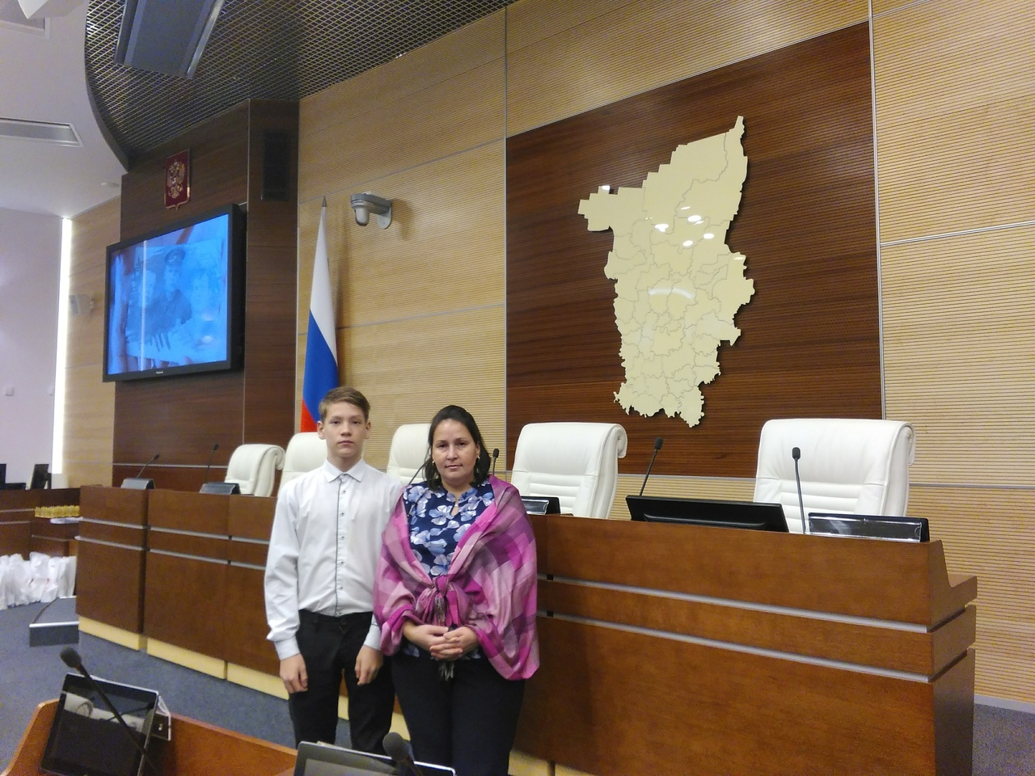
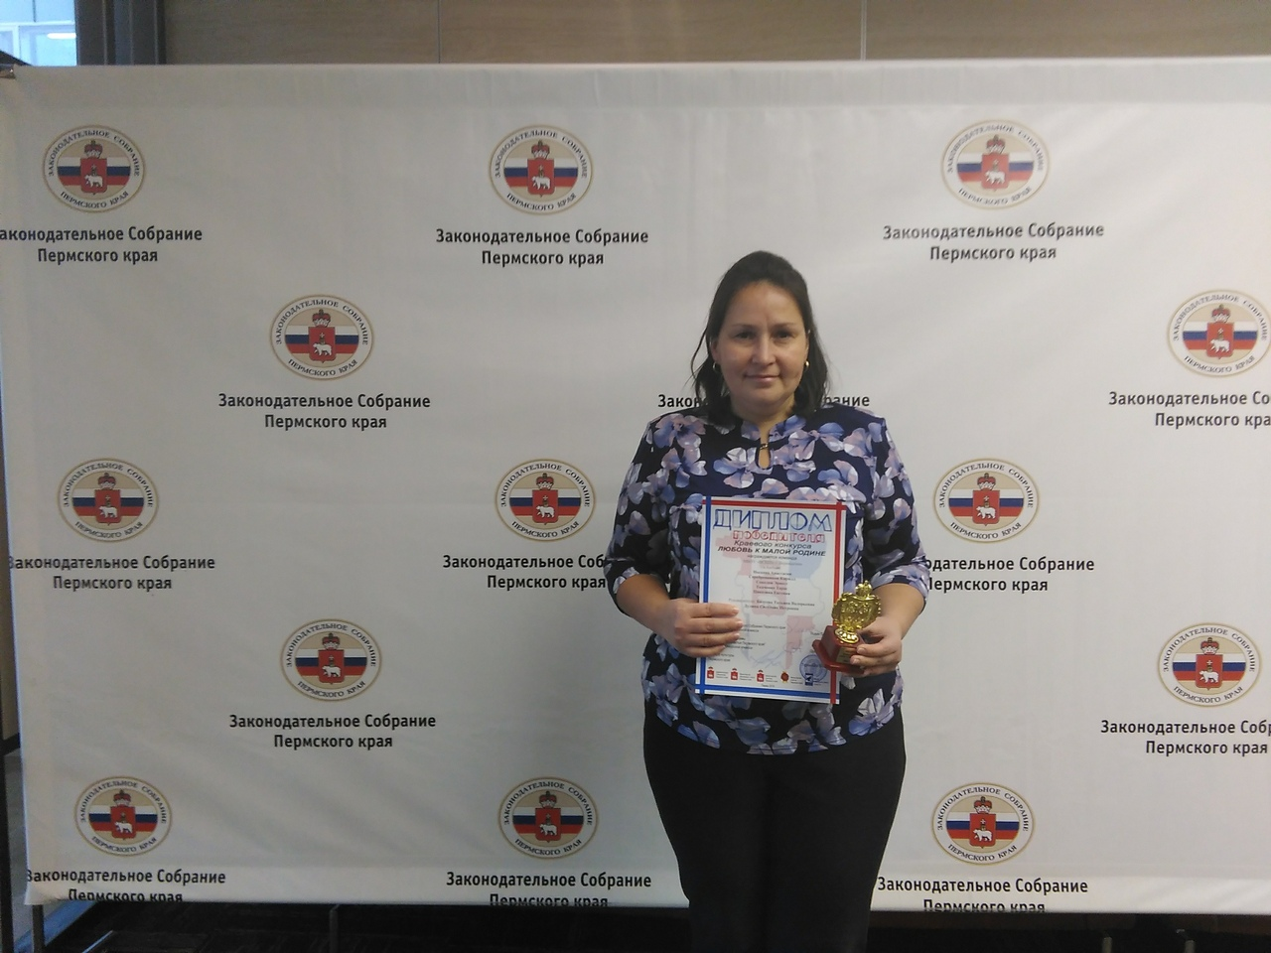
Церемония вручения дипломов победителям в здании Законодательного собрания Пермского края

Slide 10
Спасибо за внимание

